Slide 1
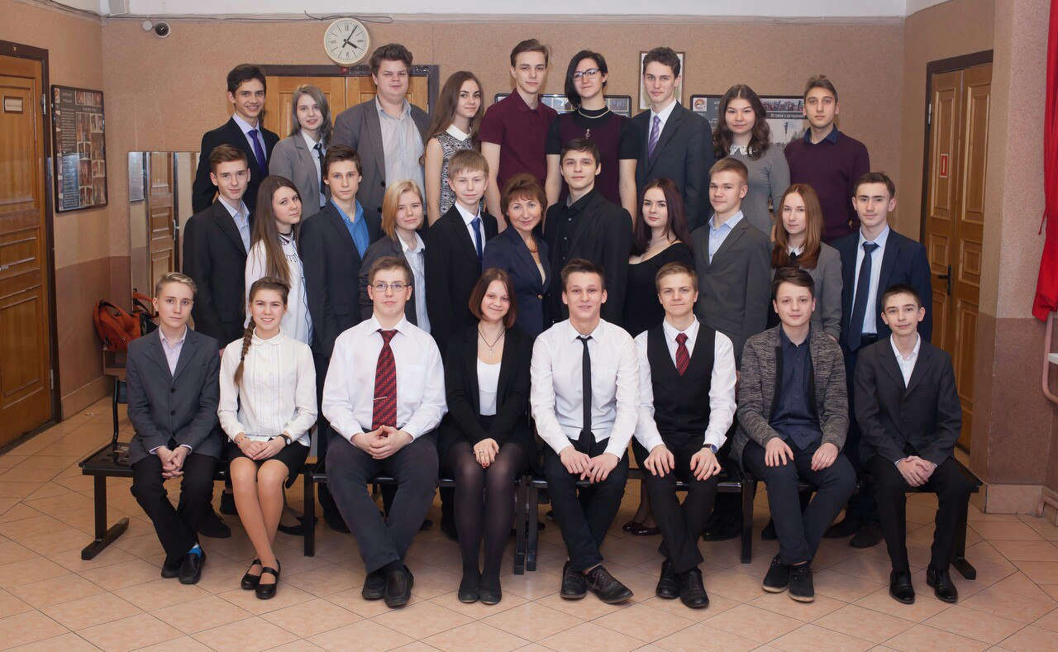
«Смотрите, это МЫ!»
Конкурс презентаций о классе
в рамках фестиваля «Школьная звезда»
Автор Степаньянц Александра, 9 «В» класс

Slide 2
Содержание
Глава I. Знакомство.
Девушки 9 «В»
Юноши 9 «В»
Классный руководитель
Глава II. Школьная жизнь
Глава III. После уроков - всё самое интересное!
Глава IV. Заключение.

Slide 3
Глава 1. Знакомство
На протяжении 5 лет наш класс менял состав, кто-то уходил, кто-то приходил. Сейчас вы можете наблюдать единый класс, в полном его составе. Ребята всегда спокойно и дружелюбно принимали новые лица в наш маленький коллектив и теперь уже не важно кто из какого класса пришёл, мы единый класс со своими радостями и воспоминаниями. Как и в любом классе у нас есть свои «яркие представители». Без них наша классная жизнь не была бы столь интересной весёлой, а с другой стороны непростой. Конечно, самая сложная и ответственная роль – это роль классного руководителя. Мы все без исключения уважаем нашу «классную маму» Юлию Валерьевну. Да, настроение бывает у всех разное, у всех разные жизненные ситуации, но Юлия Валерьевна всегда найдёт нужные слова поддержки, приободрит, а иногда и поставит на место. 9 «В» – это 26 друзей со своими привычками, настроением, характером, которым умело руководит и направляет классный руководитель.

Slide 4
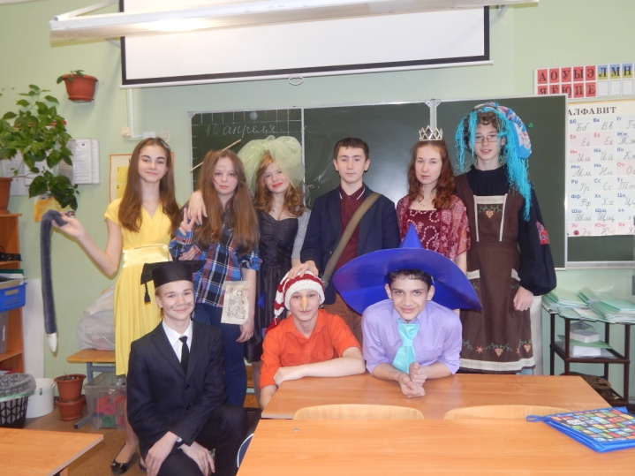
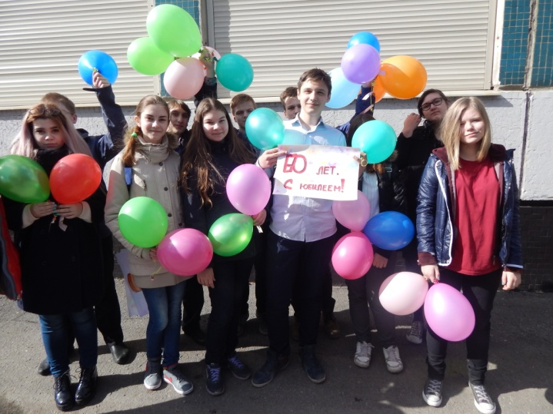
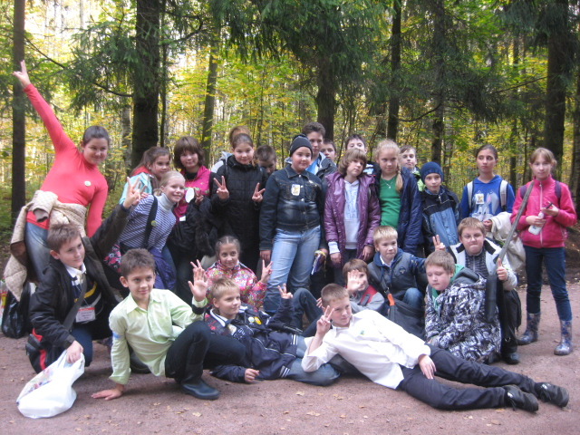
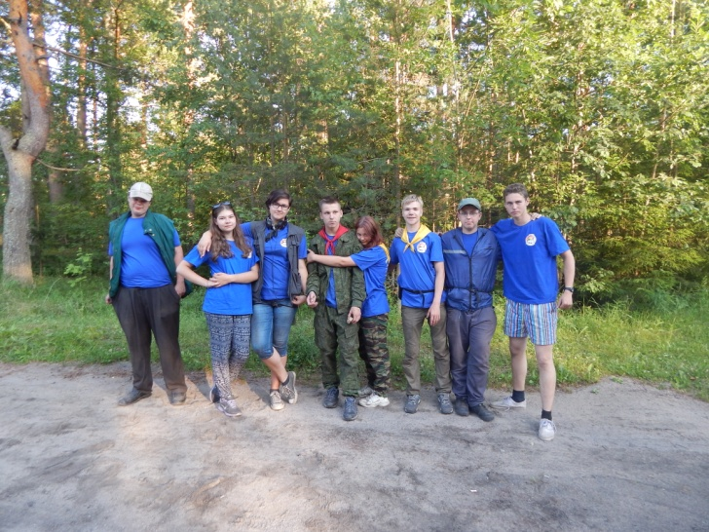
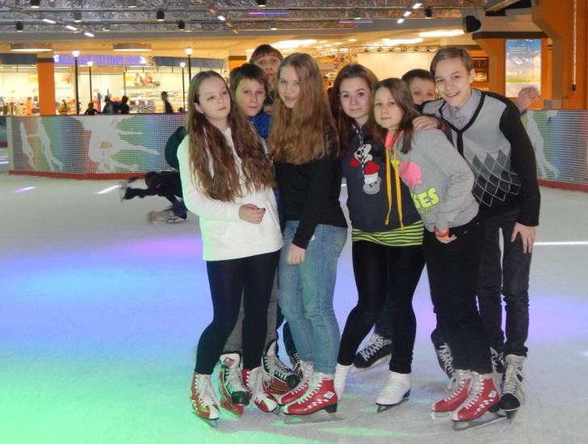
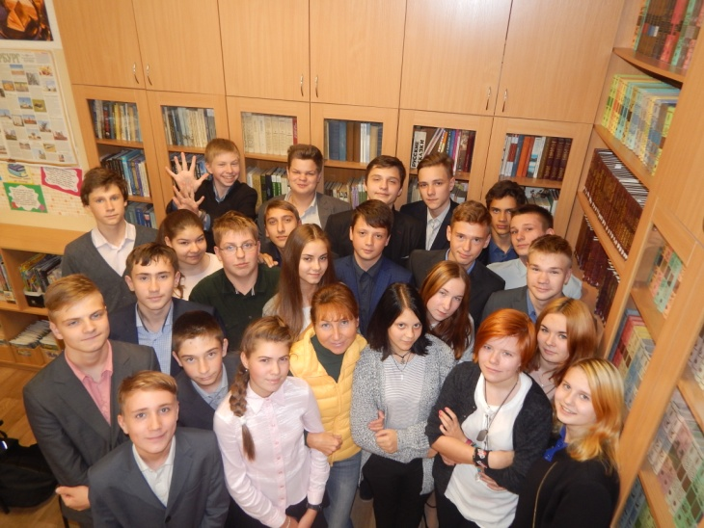
Ах, какие бы актёры вышли!
Сказка (2015)
«С собой иметь шарики и хорошее настроение!»
Флешмоб (2016)
Первые в нашей школьной жизни странствия. (2012)
Все вместе ☺
Нас стало ещё больше!
Коневец (2016)
Каток – любимое место встречи. (2012 - …)

Slide 5
I. Девушки 9 «В» класса
Быть девчонкой в математической школе…это круто! Вокруг – умные мальчики! Всегда найдётся тот, кто поможет решить задачку и объяснит решение примера. А еще – нас мало и мы – самые красивые! Но это еще и очень трудно, ведь вокруг – такие умные мальчики! А в наших головах порхают бабочки и задачки ну никак не хотят решаться!

Slide 6
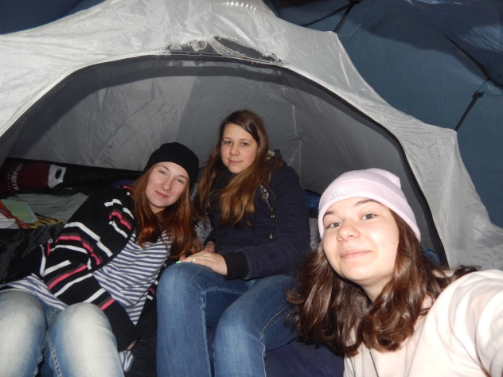
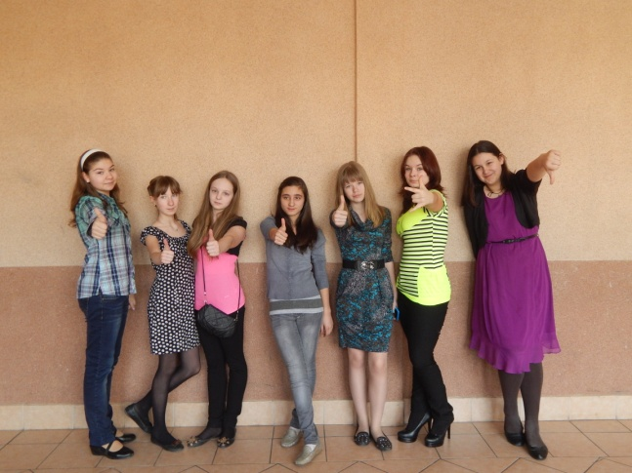
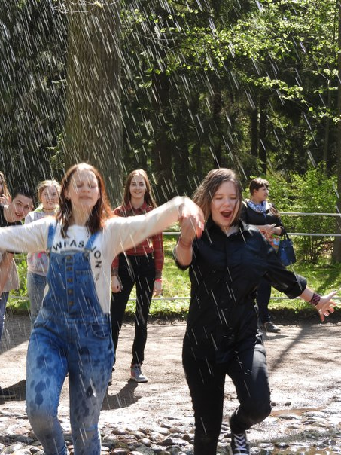
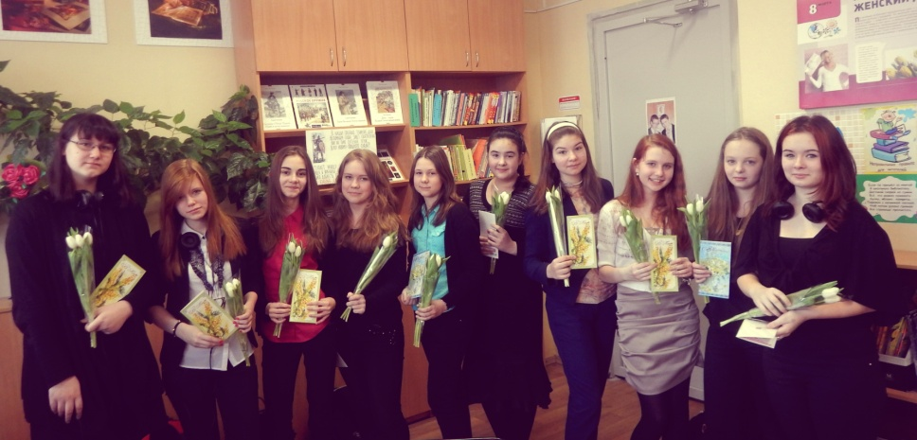
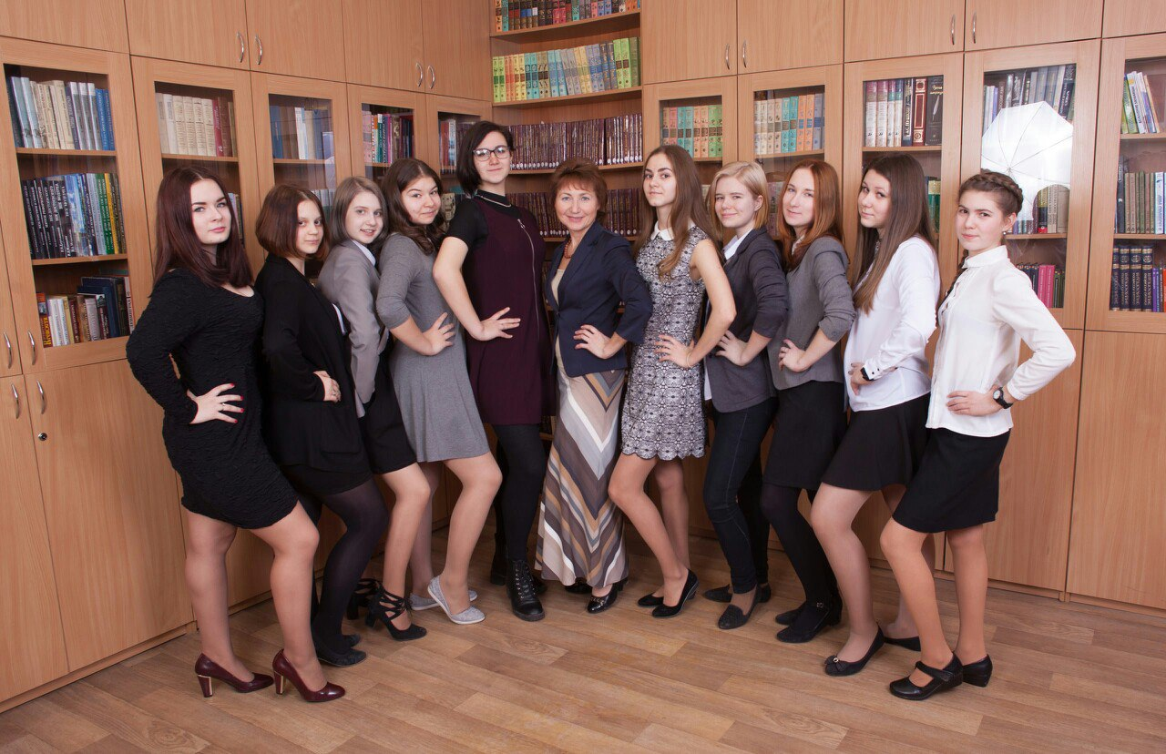
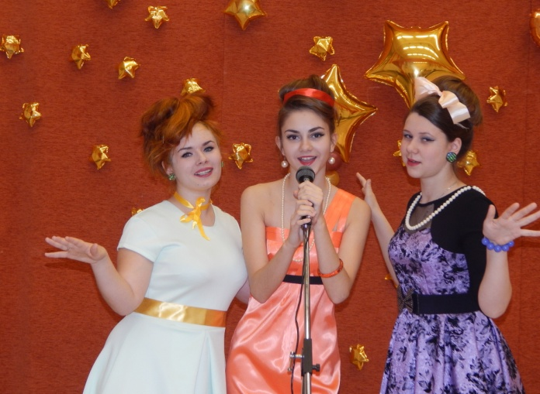
Модницы!
Красавицы!
Умницы!
УЛЫБАКИ ☺

Slide 7
II. Юноши 9 «В» класса
Нас, парней, в классе 17 человек. Мы уже давно знаем друг друга и научились прощать некоторые излишки характеров. Ну, например, глупые шуточки и грязные ботинки, новый уровень в игре и несписанное домашнее задание, некрутую прическу и занудство. Мы знаем, что главный «бездельник» у нас - Вадик, а главные «зануды» – Фарапонов и Ярослав, самый «пижон» – Денис, а «позёр» - Семён. Но мы сжились и сплотились в один коллектив. Да, мы очень разные, но этим и интересные!

Slide 8
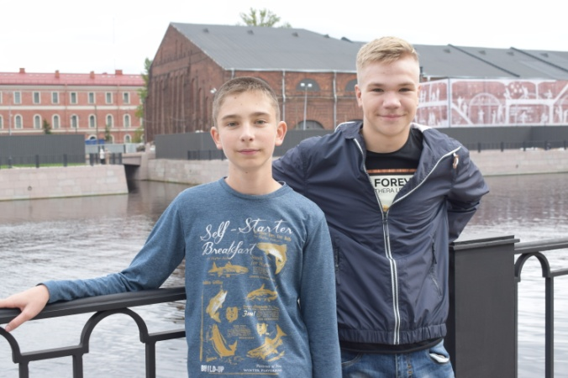
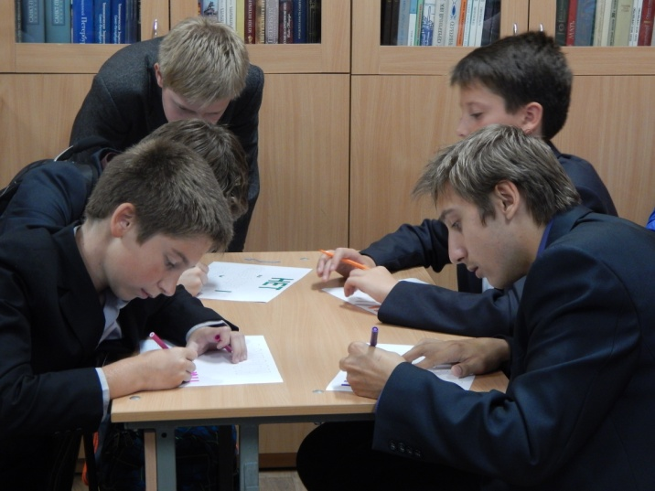
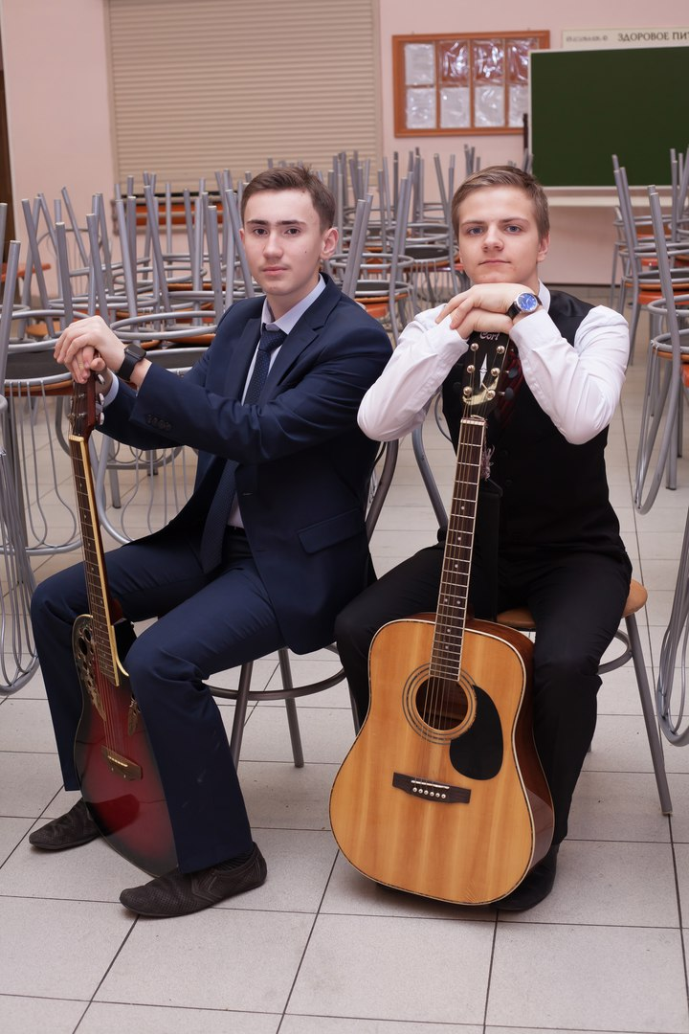
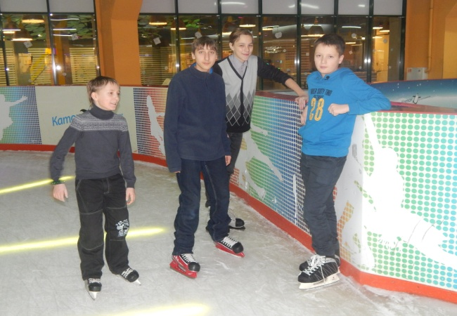
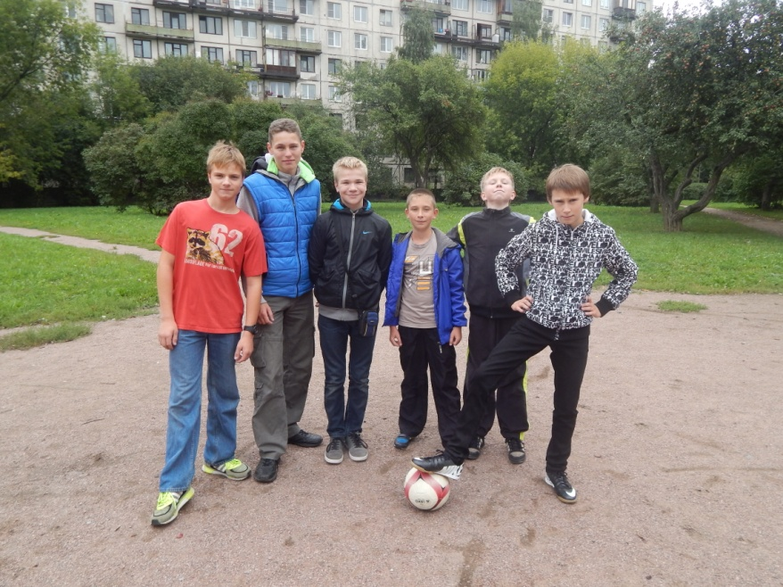
Совсем взрослые и серьёзные юноши
с одной стороны…

Slide 9
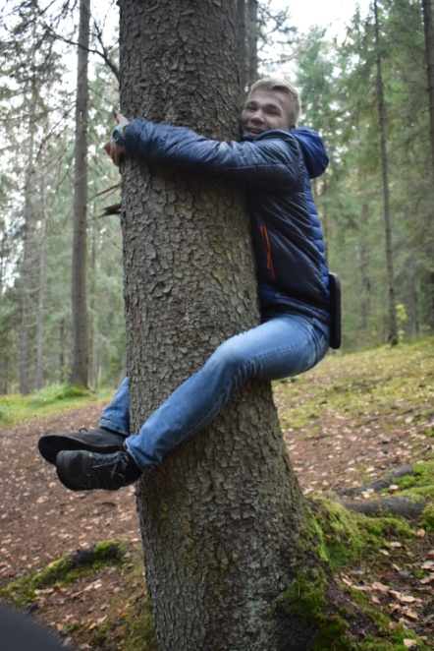
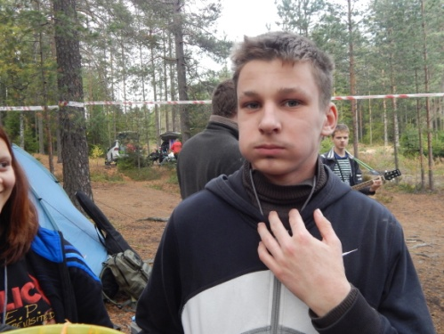
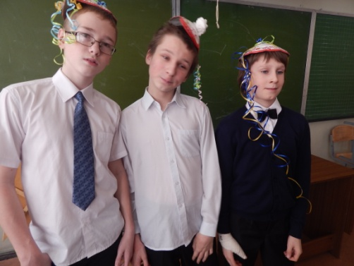
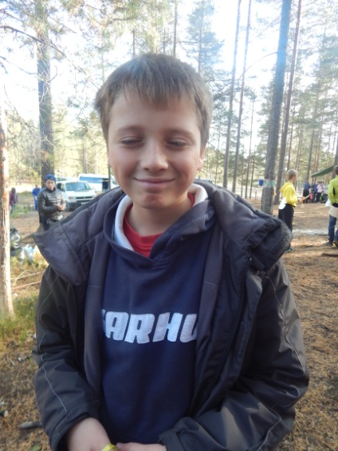
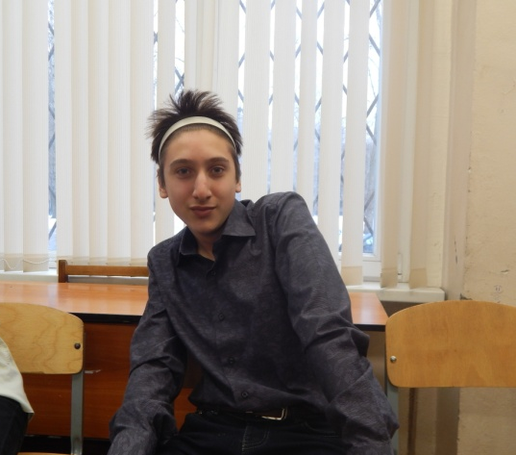
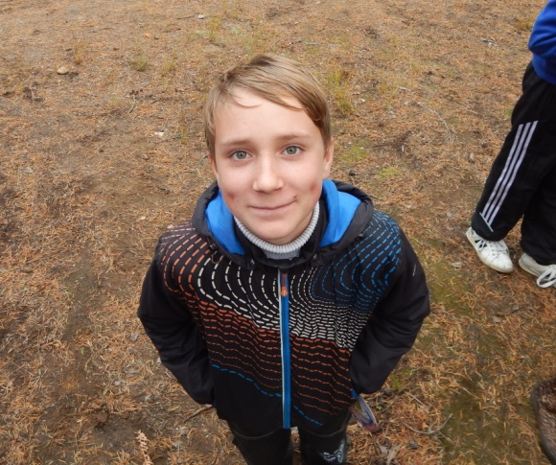
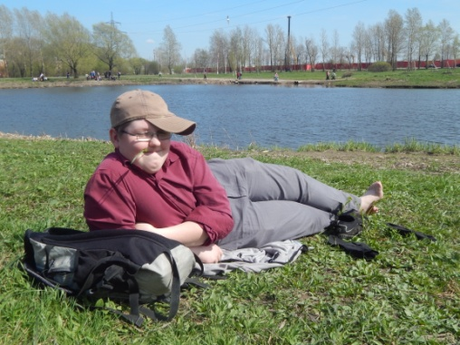
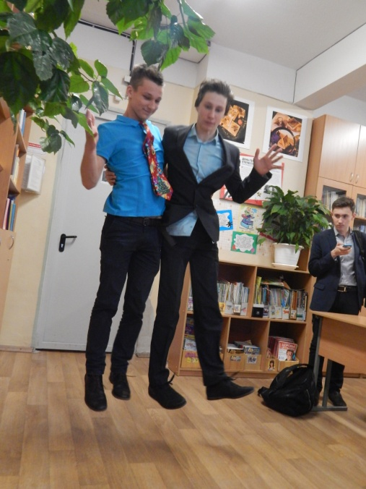
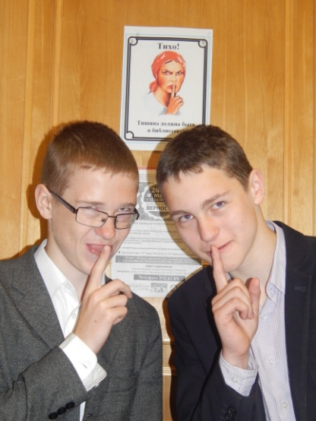
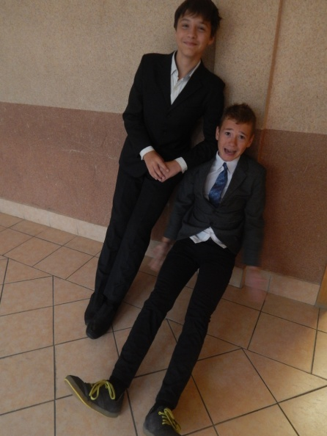
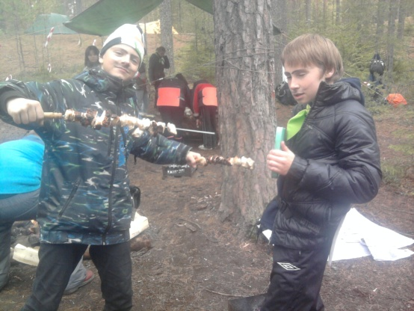
весёлые и
прикольные
– с другой
☺

Slide 10
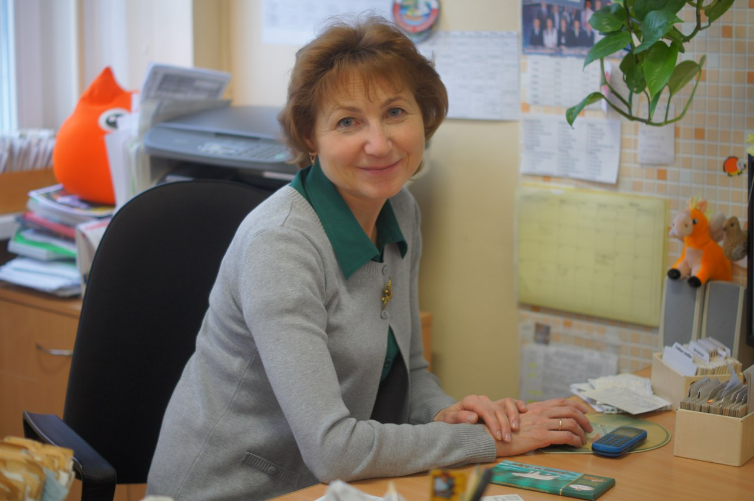
III. Классный руководитель
«Вылепить прекрасную статую и вдохнуть в нее жизнь — хорошо; но развить юный ум, вылепить по-своему юную душу и вдохнуть в нее чувство правдив еще лучше». В. Гюго
Цитата Виктора Гюго в полной мере характеризует отношение между ребятами и классным руководителем, её стремление делать нас лучше, её непримиримость к хамству, равнодушию и невежеству. Юлия Валерьевна – это воплощение мудрости, доброты и справедливости.

Slide 11
Глава II. Школьная жизнь
Наша школьная жизнь очень насыщена не только уроками, но и всевозможными конкурсами, полюбившимися нам традициями и внеклассными мероприятиями.
Учебный год начинается с Турслёта, к которому мы активно готовимся: учим теорию, отрабатываем различные навыки, которые пригодятся в борьбе за желанный балл. На Турслёт мы приезжаем бодрые, готовые показать себя, а к завершению уже дурачимся, веселимся и делимся впечатлениями. Надо сказать ещё о самой яркой традиции школы. Мы с нетерпением ждём лета, ведь надо собирать потихоньку вещи на остров Коневец. Такая дружеская и уютная обстановка, на свежем воздухе в благодатном месте, подальше от шума и суматохи города.

Slide 12
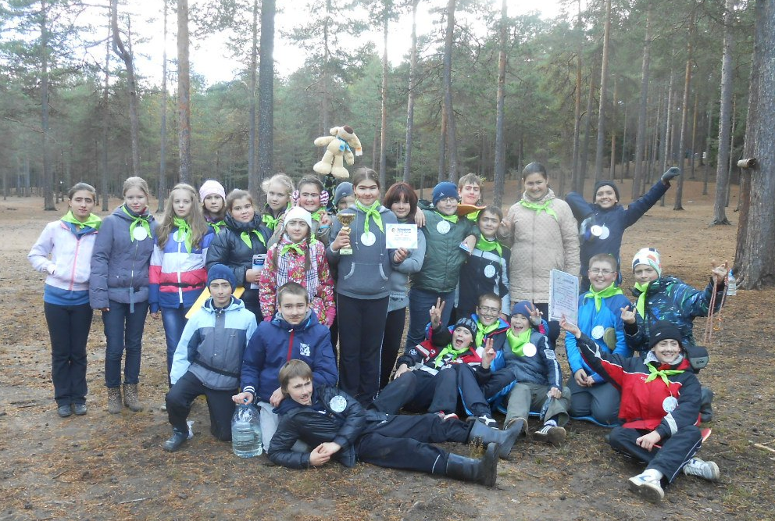
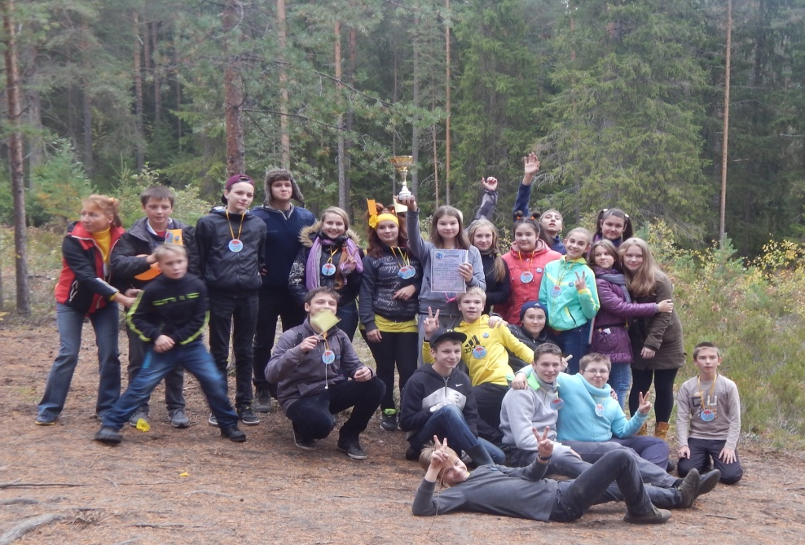
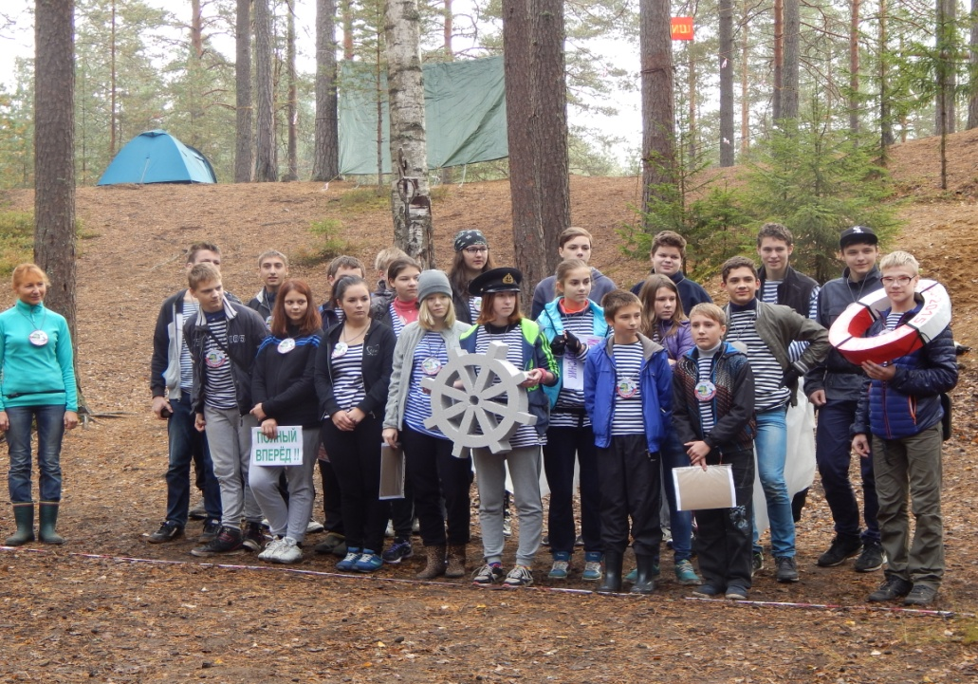
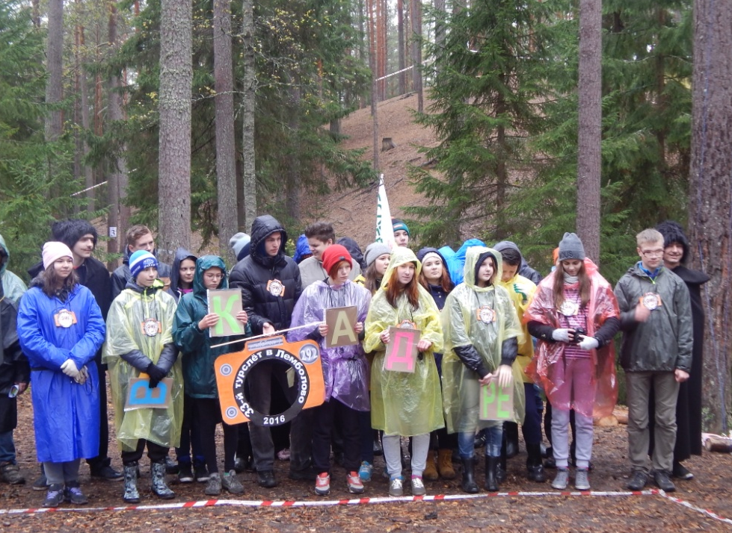
ТУРСЛЁТы 2013 - 2016

Slide 13
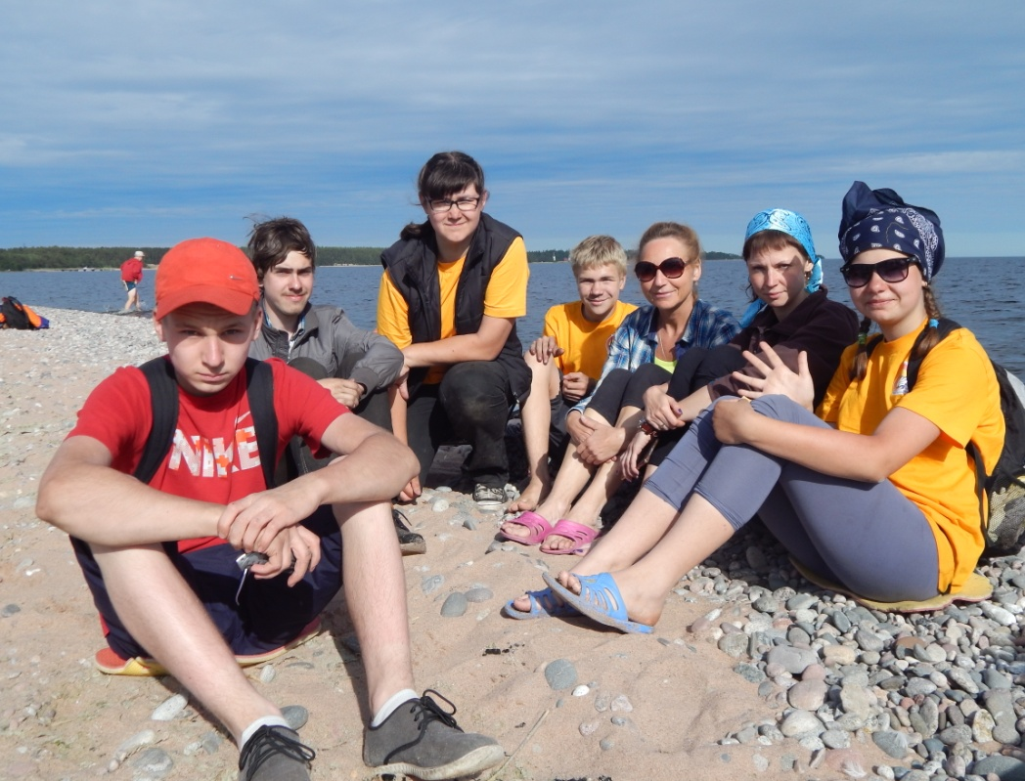
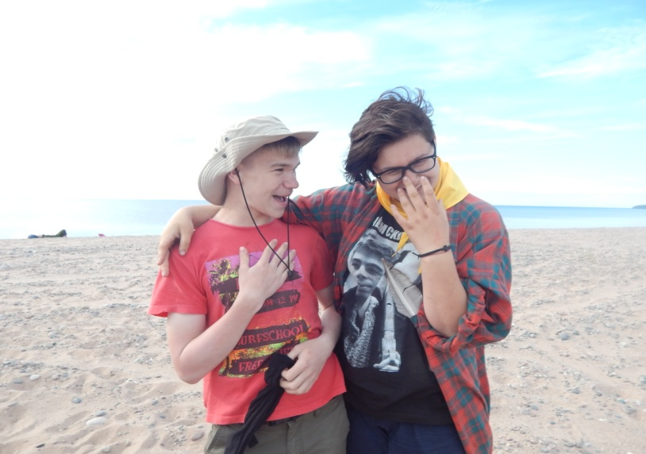
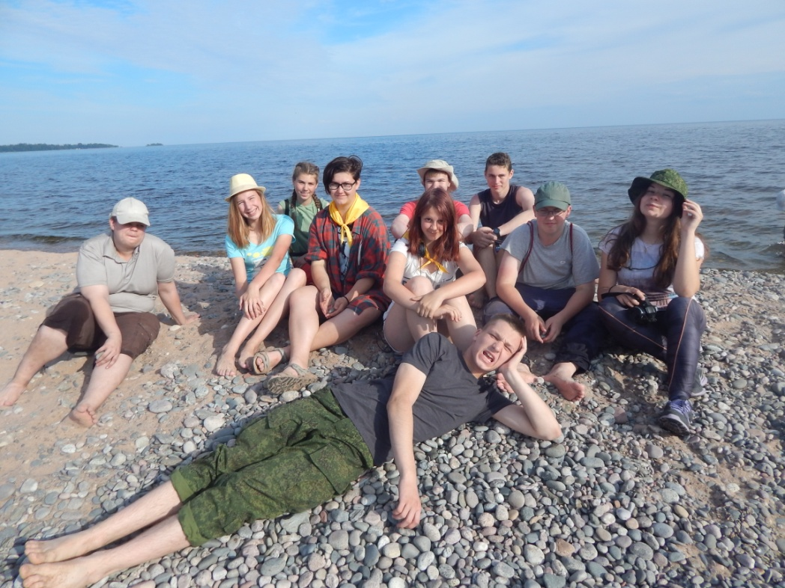
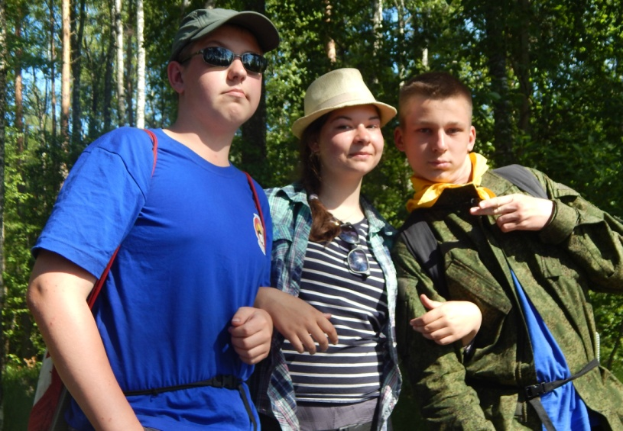
Здорово, когда на острове так много твоих одноклассников!!

Slide 14
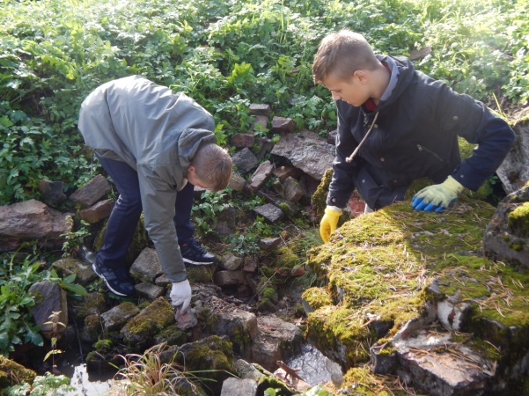
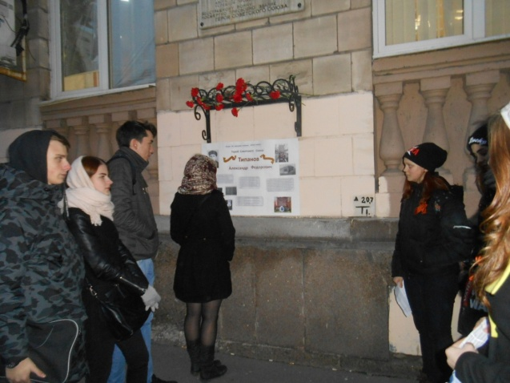
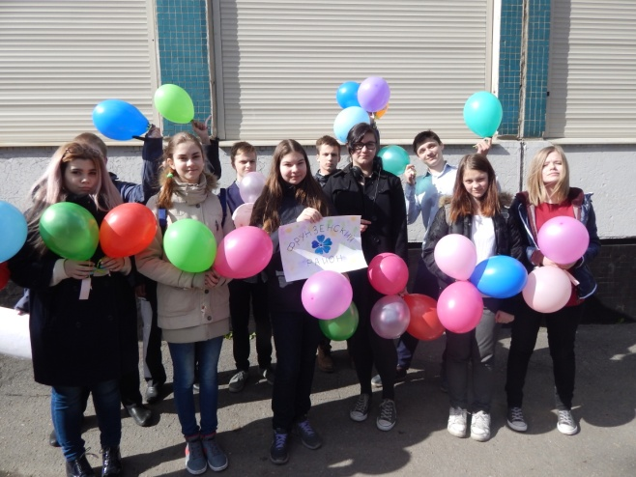
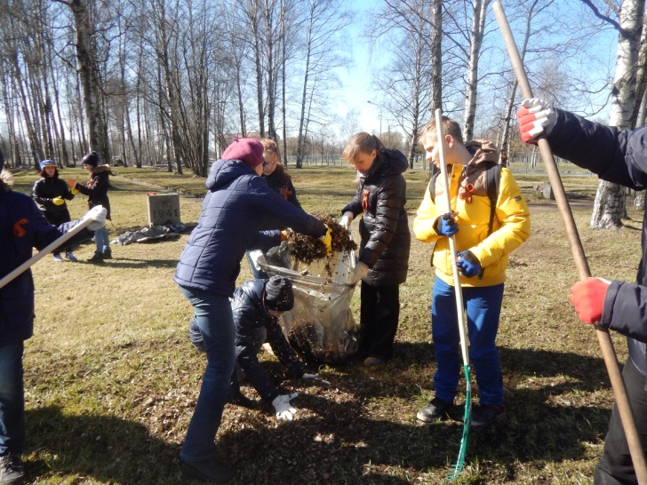
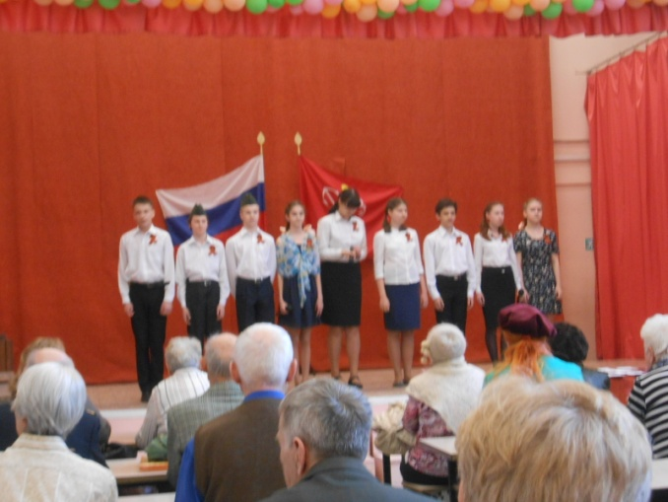
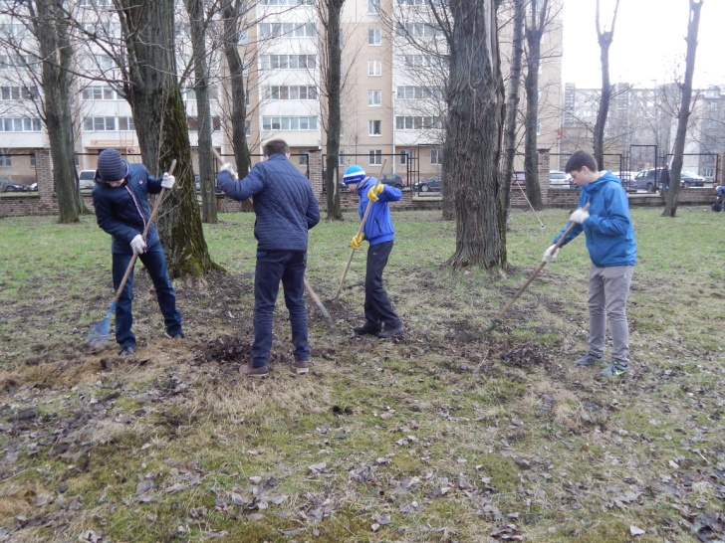
Также, мы принимаем участие в благотворительных акциях. Всегда откликаемся на помощь и просьбы.
Бабловский парк (2016)
Акция День героев Отечество (2014-2015)
Флэшмоб (2014-…)
Пискарёвское кладбище
(2015 - …)
Выступление перед ветеранами
Субботник с ветеранами
(2016)

Slide 15
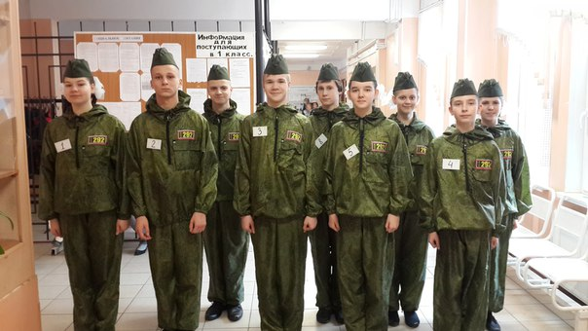
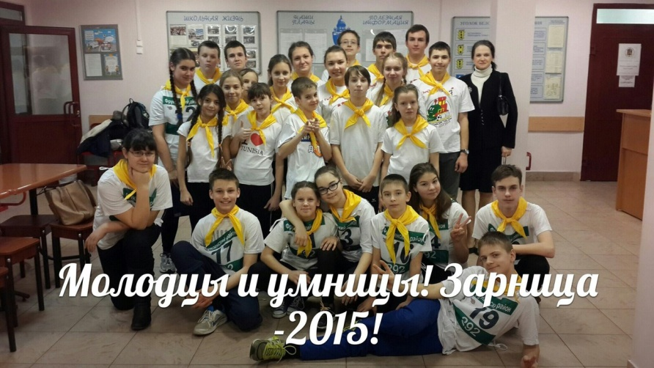
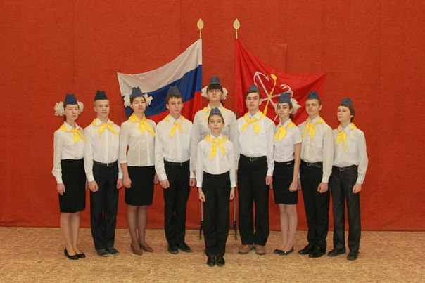
Нельзя не упомянуть соревнования ШБ и Зарница, в которых мы участвуем аж с пятого класса!!
P.S. Жёлтые галстуки всегда в моде, как и военная форма ☺

Slide 16
Глава III. После уроков
Наша внеклассная жизнь очень насыщена. Мы любим выезжать за пределы Санкт-Петербурга, любим ходить на каток, но пока что не открыли сезон 2017, любим ходить по театрам – эту любовь Юлия Валерьевна привила ещё с пятого класса. Не сказать, чтобы всем нравились, но каждый хоть три раза ходил точно, потом это уже дело каждого. Любим прогуляться по паркам отдыха, в одном из таких даже решились на первый для многих ребят верёвочный город. Вот и в этом году наш выпускной будет проходить за пределами Санкт-Петербурга. Мы никогда не сидим на месте, всегда ищем приключения и «путешествуем» на полюбившихся нам электричках.

Slide 17
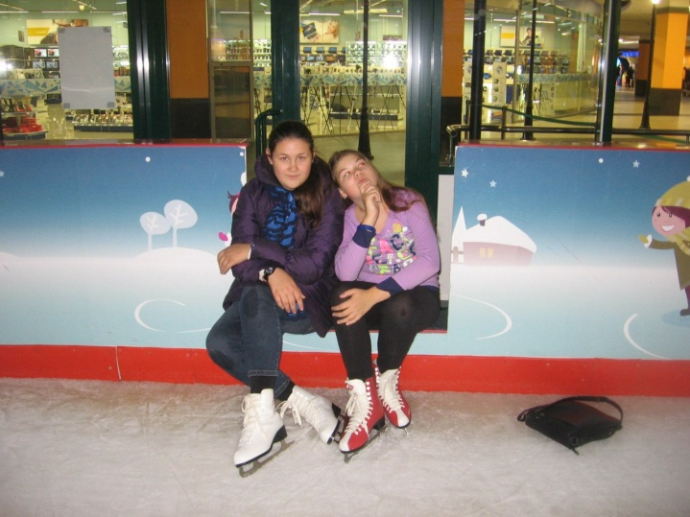
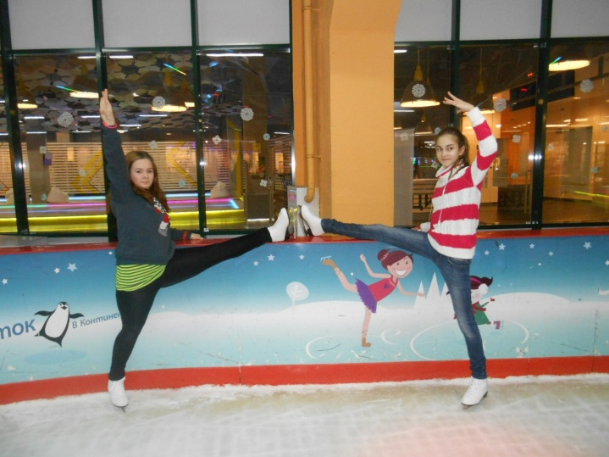
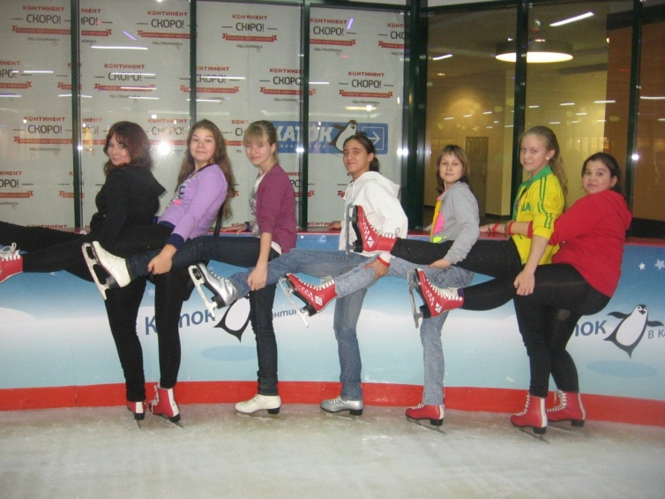
Катка много
не бывает !!!
☺

Slide 18
Гранд Макет России (2015)
Меньшиковский дворец (2016)
Кунсткамера (2015)
Спектакль «Недоросль» (2015)
Русский музей (2013)
Пулковская обсерватория (2012)

Slide 19
Также в нашем классе всегда проводятся небольшие чаепития в честь 23 февраля и 8 марта. Что следует после чаепития – это уже как пойдёт ! ☺

Slide 20
А как же Новогодний огонёк в классе! Забываем обо всём, ведь на следующий день – КАНИКУЛЫ!! ☺

Slide 21
Глава IV. Заключительная
Мы подходим к нашему завершению. Вы познакомились с жизнью нашего класса, окунулись в его радости, заботы и улыбки. Посмотрели одну тысячную фотографий класса, признаться мы любим это делать, хоть порой и вредничаем. Мы не идеальны, но так друг к другу привыкли, что не замечаем недостатки. Всегда поддержим друг друга несмотря ни на что. Школьные годы – это всегда очень яркие воспоминания в жизни каждого человека и мне кажется, все мы будем вспоминать это время с улыбкой, вспоминая разные моменты связанные с нами, учителями, уроками, классными руководителями.

Slide 22
Мы еще не раз попадём
все вместе в кадр!

Slide 23
Мы не прощаемся!!

